Slide 1
Hvordan grammatisk kasus avslører ideologiske trender i Putins taler: En longitudinell studie 2022–2024
Laura A. Janda (UiT)
Gunhild Hoogensen Gjørv (UiT)
Václav Cvrček (Univerzita Karlova)
Masako Fidler (Brown University)
Anna Obukhova
Threat-Defuser
(Norwegian Research Council)

Slide 2
Grammatikk: betyr det noe?
Er grammatikk liksom et “rørleggeranlegg”?
Eller fungerer grammatikk mer som et lydspor?

Slide 3
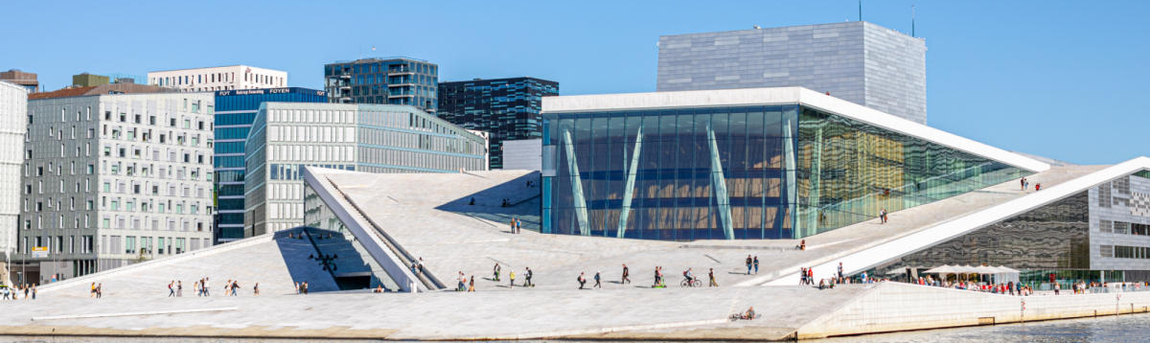
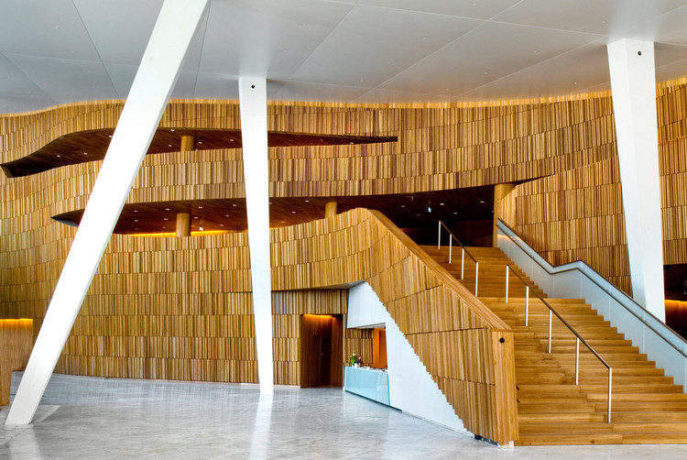
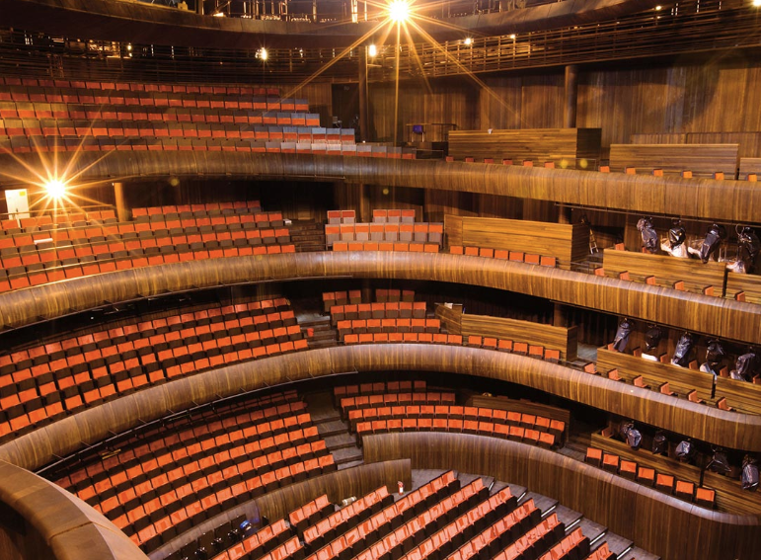
Hvordan vi oppfatter arkitektur

Slide 4
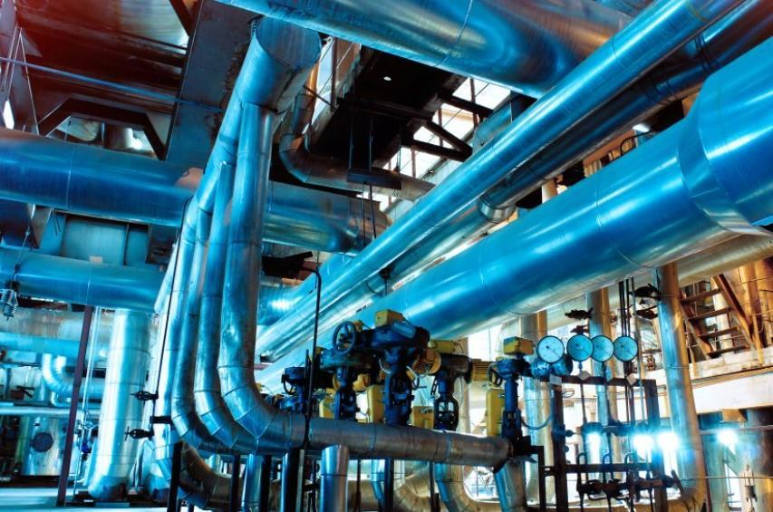
Hvordan vi oppfatter arkitektur

Slide 5
Hvordan vi oppfatter film
Stemmer
+
Lydspor
“Bakgrunnsmusikk”
er en viktig del av budskapet

Slide 6
Grammatikk som trommeslag
Grammatikk er obligatorisk, systematisk
Grammatikk avslører diskursens konseptuelle landskap
Grammatisk kasus uttrykker abstrakte betydninger
Vi sammenligner Putins bruk av grammatisk kasus med vanlig fordeling av kasus i russisk (referansekorpus)
3 ord: Россия ‘Russland’, Украина ‘Ukraina’, НАТО ‘NATO’

Slide 7
normer, betydning, grammatikk
Referansekorpus gir indikasjoner på morsmålsbrukeres forventninger basert på erfaring
Morsmålsbrukere er følsomme for avvik fra normer
Man kan velge ord med vilje, men man kan ikke styre grammatikk bevisst, og grammatikk er mer systematisk

Slide 8
Oversikt
Keymorph-analyse bygger på Keyword-analyse
Betydninger som grammatisk kasus uttrykker
Longitudinell studie av Putins bruk av kasus
feb-mars
2022
feb
2023
feb
2024
des
2024

Slide 9
Keyword-analyse >> Keymorph-analyse
Keyword-analyse (KWA, cf. Egbert & Biber 2023):
setter fokus på fordeling av ord; “keywords”= ord som forekommer hyppigere enn i referansekorpus
mye brukt i korpusassistert diskursanalyse
mest brukt på engelsk, som mangler kasus
Keymorph-analyse (KMA, cf. Fidler & Cvrček 2017, 2018, Cvrček & Fidler 2019):
setter fokus på fordeling av grammatiske kategorier som kasus, uttrykt av morphemer
utviklet i forhold til tsjekkisk
vi presenterer første KMA for russiske data

Slide 10
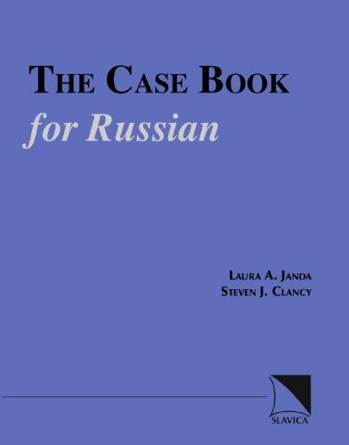
Betydninger som russisk kasus uttrykker
Betydninger mest relevante for analyse av Putins taler
Nominativ (NOM): agens (subjekt); navn
Genitiv (GEN): agens/patiens; eier; mål
Dativ (DAT): potensiell agens, den som opplever eller konkurrerer (vanligvis et menneske)
Akkusativ (ACC): patiens (direkte objekt); destinasjon
Instrumentalis (INS): samarbeidspartner, merkelapp
Lokativ (LOC): sted

Slide 11
Putins taler og referansekorpus
Putins taler
feb-mars 2022: alle Putins taler fra 10.02. (felles manøvrer med Hviterussland) til og med 02.03.2022 (første fase av invasjonen)
feb 2023: Putins tale til Føderasjonsrådet 21.02.2023
feb 2024: Putins tale til Føderasjonsrådet 29.02.2024
des 2024: Putins uttalelser på Direkte linje / Årsavslutning 19.12.2024
Referansekorpus
Russian InterCorp (Czech National Corpus www.korpus.cz) 20.1 M tokens

Slide 12
Putin under fullskala-invasjonen 10.02.2022 - 02.03.2022

Slide 13
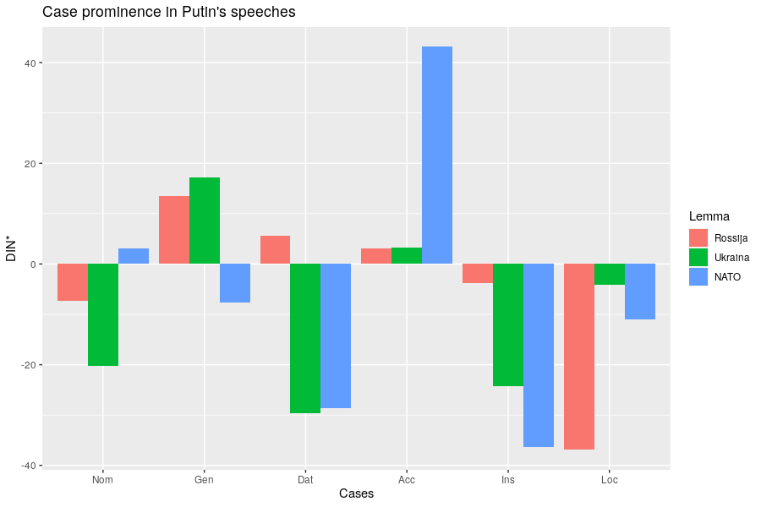
Sammenligning med referansekorpus
28,518 ord
2022
MER enn i korpus
SAMME som i korpus
MINDRE
enn i korpus
Notes:
Comparison is with reference corpus, we are looking at significant deviations.

Slide 14
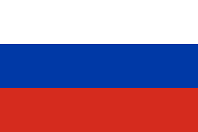
Russland i 2022
Russland er representert som
dynamisk agens (NOM)
samarbeidspartner (INS)
behandlet urettferdig (ACC) og trenger derfor en sterk leder
humanisert, inspirerer til empati (DAT)

Slide 15
Ukraina i 2022
Ukraina er representert som
passiv (NOM med stative verb)
manipulert (ACC)
ikke humanisert (lite DAT)
ikke samarbeidspartner (lite s + INS)
bare et sted, region (na + LOC, GEN)

Slide 16
NATO i 2022
NATO representert som
bare et navn, ikke agens (NOM)
trussel (GEN)
destinasjon eller beholder (ACC, LOC)
ikke samarbeidspartner, ikke humanisert (lite INS og DAT)

Slide 17
Putins tale til Føderasjonsrådet Feb 21, 2023

Slide 18
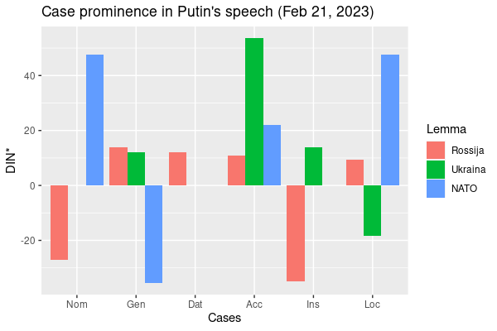
NB! noe forvrengning fordi det er et mindre datasett
10,538 ord
MER enn i korpus
SAMME som i korpus
MINDRE
enn i korpus

Slide 19
Russland i 2023
Russland representert som
agens som hjelper andre, husker, stoler på sitt folk, åpent land (NOM)
land med stort potensial og folk, urettferdig behandlet (GEN)
forent (s + INS)
utnyttet, men kan ikke beseires, god investeringspotensial (ACC)
humanisert, offer, trenger ikke økonomisk samarbeid med vesten (DAT)
sted med sterk økonomi og verdier (LOC)

Slide 20
Ukraina i 2023
Ukraina representert som
ikke-eksisterende som agens (ingen NOM)
fullstendig manipulert, destinasjon for NATOs våpen (ACC, na)
dehumanisert (ingen DAT)
ikke samarbeidspartner (ingen s + INS), midlertidig merkelapp (INS)
sted med konflikt og neonazistisk regime (na + LOC)

Slide 21
‘Ukrainа’ forekommer bare 12 ganger i 2023:
Мы не воюем с народом Украины...
‘Vi er ikke i krig med Ukrainas (GEN) folk...’
А в наше время из Украины они стали делать <<анти-Россию>>.
‘Og i vår tid begynte de å gjøre Ukraina (GEN) til “Anti-Russland”.’
этот проект ... с одной целью - оторвать эти исторические территории, которые сегодня называются Украиной , от нашей страны.
‘dette prosjektet... [har] et mål – å rive disse historiske territoriene, som i dag kalles Ukraina (INS), vekk fra landet vårt’
Запад использует Украину и как таран против России, и как полигон.
‘Vesten bruker Ukraina (ACC) både som en rambukk mot Russland og som et testområde.’

Slide 22
NATO i 2023
NATO representert som
aggressor, likestilt med USA og Vesten, som plasserer våpen på Russlands grenser og sier direkte at den ønsker å beseire Russland (NOM)
har ekspandert til Russlands grenser og har representanter som er løgnere og bedragere (GEN, ACC)
sted hvor flere atomarsenaler er plassert (LOC)
sterkt dehumanisert (no s + INS, no DAT)

Slide 23
Putins tale til Føderasjonsrådet Feb 29, 2024

Slide 24
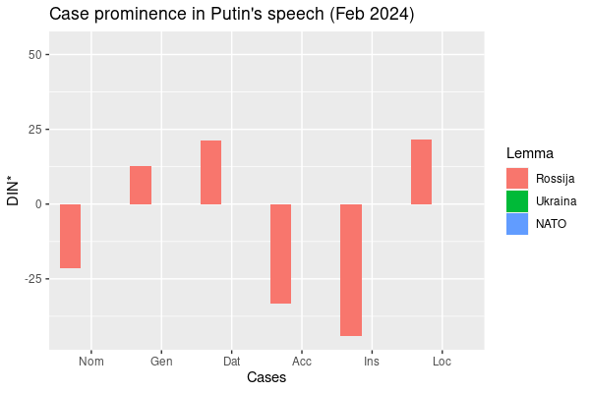
12,660 ord
MER enn i korpus
SAMME som i korpus
MINDRE
enn i korpus

Slide 25
Fokus er bare på Russland
Russland har politiske, økonomiske og vitenskapelige prestasjoner, industri, ressurser
У России давние, хорошие отношения с арабскими государствами.
‘Russland (GEN) har langvarige, gode forbindelser med arabiske stater.’
В прошлом году экономика России росла темпами выше мировой.
‘I fjor vokste Russlands (GEN) økonomi i en hastighet høyere enn det globale gjennomsnittet.’
Ting skjer i Russland og over hele Russland
В прошлом году в России было построено свыше 110 миллионов квадратных метров жилья.
‘I fjor ble det bygget over 110 millioner kvadratmeter boliger i Russland (LOC).’
В целом по России за шесть лет благоустроим более 30 тысяч общественных пространств.
‘I Russland (DAT) som helhet vil vi forbedre mer enn 30 tusen offentlige rom over seks år.’
Nevner ikke Russland i rolle som samarbeidspartner

Slide 26
Fokus er bare på Russland
Nevner ‘NATO’ bare én gang (+ 1 adjektiv, se nede):
угрозы, связанные с очередным расширением НАТО на восток
‘trusler knyttet til NATOs (GEN) kontinuerlige ekspansjon østover’
Nevner ‘Ukraina’ bare fem ganger, alltid med preposisjon на ‘på’:
4 ganger bare som et sted hvor det er konflikter:
Запад спровоцировал конфликты на Украине
‘Vesten fremprovoserte konflikter i Ukraina (LOC)’
1 gang som en destinasjon
Заговорили о возможности отправки на Украину натовских военных контингентов.
‘Det ble snakket om muligheten for å sende NATO-styrker til Ukraina (ACC).’

Slide 27
Putins uttalelser på Direkte linje / Årsavslutning Dec 19, 2024

Slide 28
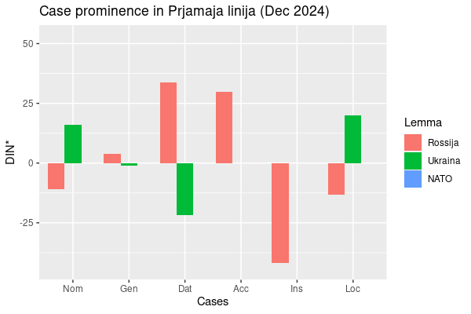
20,930 ord
MER enn i korpus
SAMME som i korpus
MINDRE
enn i korpus

Slide 29
Direkte linje / Årsavslutning des 2024
Russland humanisert
Я сказал сейчас про то, что отношусь к России, как к своей семье.
‘Jeg sa nettopp at jeg behandler Russland (DAT) som min familie.’
Russia rated highly by experts, a desirable destination
Международные финансово-экономические институты поставили Россию на первое место в Европе
‘Internasjonale finansielle og økonomiske institusjoner har plassert Russland (ACC) på førsteplass i Europa’
И мы заинтересованы в привлечении именно высококвалифицированных специалистов в Россию
‘Og vi er interessert i å tiltrekke høyt kvalifiserte spesialister til Russland (ACC)’
Ikke nevner Russland i rolle som samarbeidspartner

Slide 30
Direkte linje / Årsavslutning des 2024
Ukraina er bare et sted
Примерно то же самое сейчас происходит на Украине по линии этого жульничества.
‘Omtrent det samme skjer nå i Ukraina (LOC) på linje med denne svindelen.’
Ukraina kan bebreides for negative handlinger
Но это не наша проблема, это Украина перекрыла поставки нашего газа европейским потребителям.
‘Men dette er ikke vårt problem, det er Ukraina (NOM) som har kuttet gassforsyningen vår til europeiske forbrukere.’
NATO nevnes bare to ganger: страны НАТО ‘NATO (GEN) land’

Slide 31
Putin 2022 vs. 2023 vs. 2024: Hva har skjedd?
feb-mars 2022
feb
2023
feb
2024
des
2024
Russland: dynamisk samarbeidspartner, humanisert, offer
Ukraina: manipulert, sted
NATO: trussel, destinasjon for Ukraina
Russland: stor potensiel, humanisert, offer, sterke økonomi & verdier
Ukraina: manipulert, sted
NATO: ekspanderende trussel
Russland: stor potensiel, sted hvor ting skjer
Ukraina: sted
NATO: ekspanderende
Russland: høyt rangert, tiltrekkende destinasjon, humanisert
Ukraina: sted, negative handlinger
NATO: gruppe fiendtlige land
Over tid:
Russlands rolle som samarbeidspartner reduseres, mens fokuset på dets eiendeler øker, utsatthet redusert i februar 2024
Ukraina og NATO blir stadig mer marginalisert

Slide 32
Hva mer gir dette oss?
«Proof-of-concept» for Keymorph-analyse anvendt på russiske data
Keymorph-analyse er et supplement til Keyword-analyse og andre tradisjonelle metoder i diskursanalyse
Analyse of grammatisk kasus viser rollene til sosiale aktører i diskurs
Konsistente avvik fra norme har trolig effekt på adressatene
Nyttig for samfunnsfaglige disipliner
Gir grunnlag for nye sammenligninger (f.eks. Putin vs. andre politikere)
Metoden kan brukes til å analysere andre manipulerende tekster

Slide 33
Takk!
Threat-Defuser: https://threat-defuser.org/
finansiering fra Norges forskningsråd
CLEAR: Cognitive Linguistics: Empirical Approaches to Russian: https://site.uit.no/clear/

